Slide 1
基於區塊鏈2.0智慧素養教育合約的初探研究
林億雄 博士
台灣首府大學教研所
yhslin@tsu.edu.tw

Slide 2
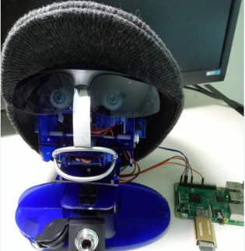



Text Mining + Topic Models 應用在 Moodle
IBM Watson + Topic Model 應用在智慧問答
. (影片1)、文字探勘軟體示範
教育大數據時代的創新發展
人工智慧對高等教育教學之挑戰與問題

Slide 3
文獻討論
林億雄, 2013, The Choice of Prior to Latent Dirichlet Allocation for fitting topic models, 第二十二屆南區統計研討會, 國立高雄大學
林億雄，萬金生，賴美嬌, 2015,巨量資料分析研究運用在Moodle平台系統資料, 2015年醫療雲端-數位學習-第五屆醫療數位學習研討會暨台灣醫療數位學習學會, 高雄醫學大學附設中和紀念醫院, 2015/10/03
林億雄， 2017 ，關於主題模式應用於智慧問答系統建置的初探, 2017 觀光、休閒暨餐旅管理學術研討會, 台灣首府大學, 2017/05/05
郭添財，林億雄, 2017, 教育大數據時代的創新發展，台灣教育期刊，No.708, P.17-24.
林億雄，郭添財，蔡奎如，2018 ，關於IBM Watson結合主題模式應用在智慧問答系統建置的初探研究, 教育科技與學習，Vol .6, No. 1。 (已接受)
林億雄，郭添財， 2018 ，人工智慧對高等教育教學之挑戰與問題，台灣教育期刊，No.712, P.21-31

Slide 4
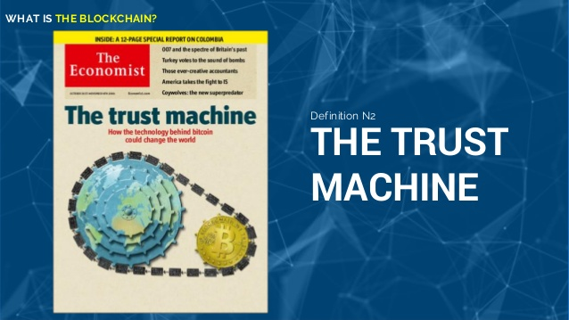
區塊鏈 = The Trust Machine

Slide 5
區塊鏈
區塊鏈源自於比特幣交易的技術，本質上是一個去中心化的資料庫，通過分散式的節點進行網路數據儲存、驗證傳遞和交流，其最大的特徵是不依賴中央管理的方式處理數據，並將自由化市場落實在區塊鏈裡。區塊鏈不但能夠做比特幣交易，更能夠進行智能交易、電子商務等活動。
歐盟GDPR的個資法施行，區塊鏈可以作為個人隱私與資訊安全的解決方案。

Slide 6
區塊鏈運用到的概念環環相扣
以下三點是區塊鏈能夠成為價值交換網絡的要素
資產的所有權可以被確認
密碼學中的非對稱公開金鑰加密讓資產所有權可被確認
交易資訊無法被竄改
Hash函數讓區塊鏈中的所有交易資訊無法被竄改
共識去中心化成為信任機器
工作量證明(PoW)演算法讓所有節點達成共識
請見區塊鏈實作Demo : https://anders.com/blockchain/

Slide 7
比特幣值多少錢挖礦才划算？
螞蟻礦機 S9 擁有 13.5 THash NT$30,000 – SHA 256 算力 ～ 13.5TH/s – 功耗 1100瓦特
目前挖礦效率最高的電腦是專為比特幣挖礦特製的螞蟻 S9 礦機，一天可以產出 0.0013 個比特幣(2018/03)，每天會消耗 32.8 度電。假設以一天要產一個比特幣計算，礦場需要運轉 770 台螞蟻 S9 礦機才能達成。這麼多礦機同時運作，每天要耗費 25,256 度的電。
一天挖一個比特幣需要 25,256 度電量，以非營業用電非夏天月份的費率計算，超出 1,001 度以上費率為 1 度電 4.83 元，因此電費約為 12 萬元。夏天的電費費率較高，超出 1,001 度以上費率為 1 度電 6.13 元，一天挖一個比特幣就要花費約 15 萬元。因此即使不計場地、人力和折舊等諸多額外成本，要在台灣靠比特幣挖礦賺錢，比特幣的價格夏天至少要在 5,000 美元以上，非夏天至少要在 4,000 美元以上，才能支應龐大的電費成本(2018/03)。
一般筆記型電腦的19V 4.74A就是電壓19V最大電流4.74安培，19*4.74=90.06*24hr/1000 = 2.16度，一千瓦耗電一小時等於一度電，以一度4元，筆記型電腦一天電費8.64元。
2018/07 成本已經翻一倍，螞蟻 S9 礦機，一天約僅可產出 0.00065 個比特幣

Slide 8
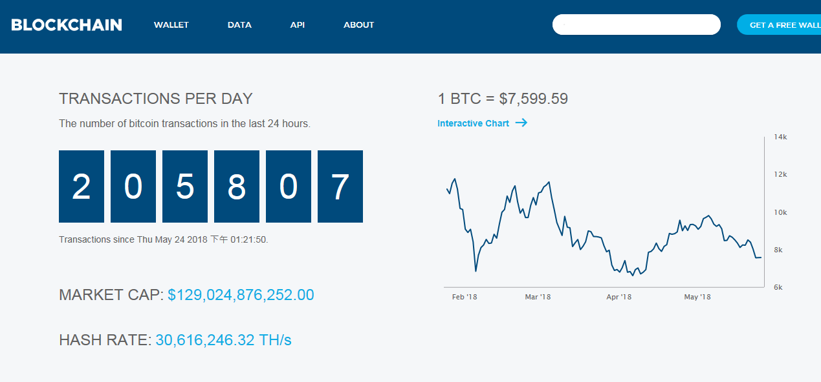
Bitcoin Hash rate
https://bitcoinwisdom.com/bitcoin/difficulty

Slide 9
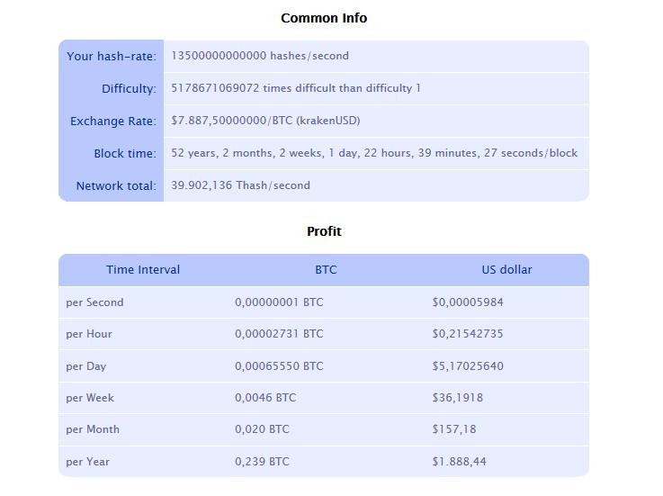
挖礦算力計算器
http://www.bitcoin-tw.com/btc-per-ghash.html

Slide 10
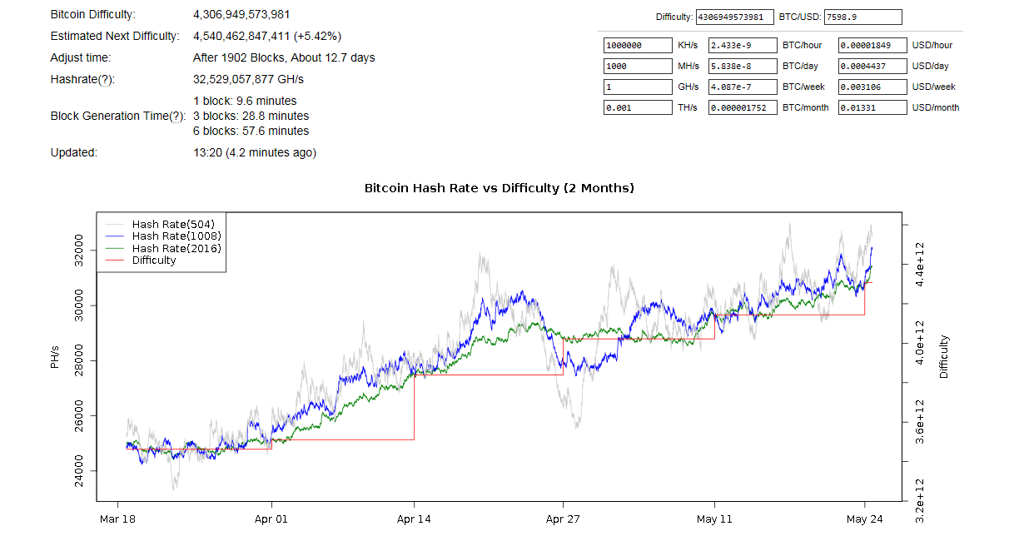
Bitcoin Difficulty 2018/05

Slide 11
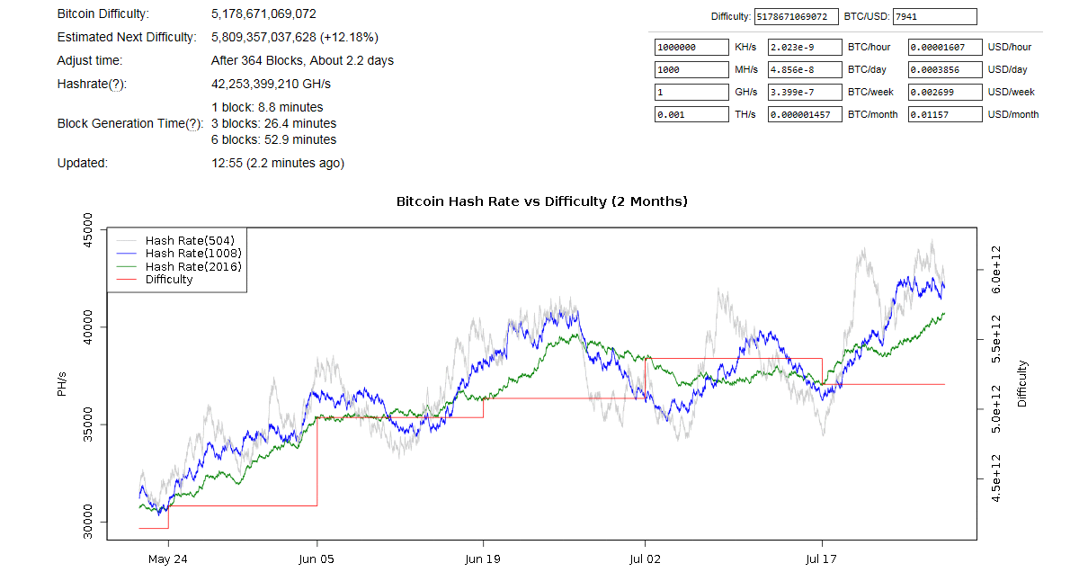
Bitcoin Difficulty 2018/07

Slide 12
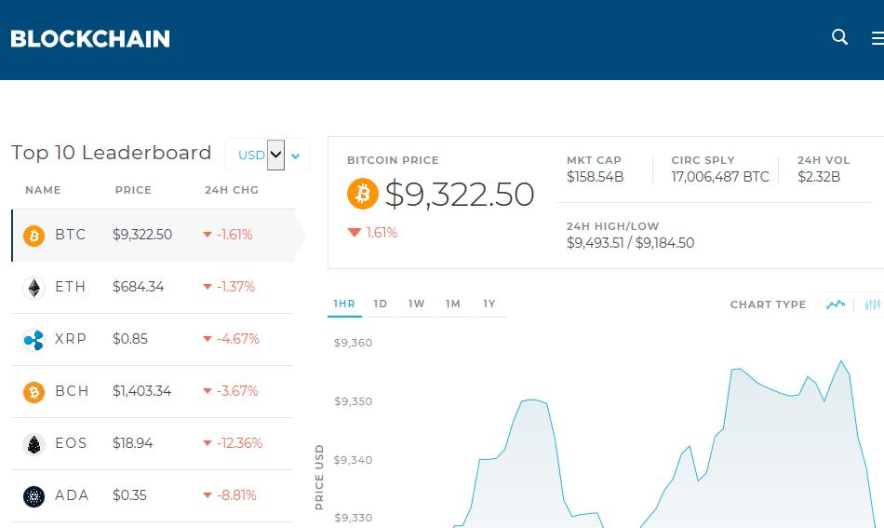
BTC、ETH 報價 2018/05

Slide 13
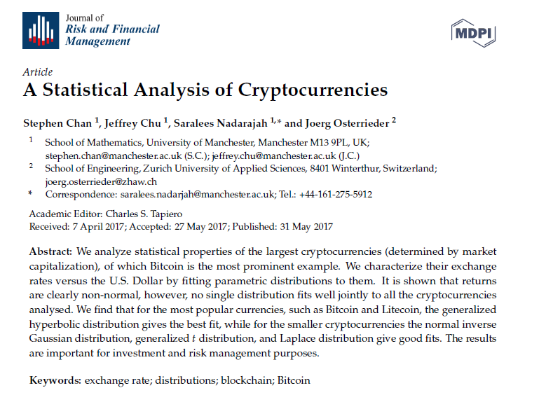

Slide 14
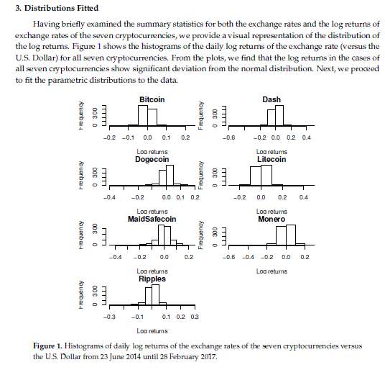

Slide 15
金融海嘯促使區塊鏈發展
號稱史上最嚴格個資保護法的歐盟GDPR於2018年上路。
2008年9月，以雷曼兄弟（Lehman Brothers Holdings Inc.）倒閉為開端，金融海嘯在美國爆發並向全世界蔓延。為應付危機，各國政府採取量化寬鬆等措施，救助由於自身過失而陷入危機的大型金融機構。這些措施帶來了廣泛的質疑，並一度引發了「佔領華爾街」運動，各界對政府的信心開始動搖。
中本聰(2008) 發表了一篇名為《比特幣：一種對等式的電子現金系統》
Bill Gates (1994) Said That 'Banking Is Necessary, Banks Are Not' .
馬雲(2018) 主張不應奢望以投資區塊鏈來一夕致富，比特幣是泡沫。他強調，投資區塊鏈技術是為了解決數據隱私、安全和可持續性問題，並不是一種投機的標的。比特幣是區塊鏈技術的第一個應用，但現在區塊鏈不只是比特幣。

Slide 16

《大賣空》是一部2015年美國劇情片，是亞當·麥凱執導並和查爾斯·蘭道夫共同編劇。改編自麥可·路易斯的2010年同名書籍，主要描述2007年–2008年環球金融危機和泡沫經濟時期所發生的故事。(影片2)

Slide 17
隱私權 - 健康區塊鏈的觀念啟發
區塊鏈可以協助建立以人為本的通用電子健康紀錄或將它稱為健康區塊鏈，經過個人同意分享的醫療數據可被存儲在稱為數據湖（data lake）的數據存儲庫中。
數據湖上的醫療數據將可成為多種健康、遺傳、預防醫學等研究分析的寶貴工具。此外，健康區塊鏈上收集的數據，可依據個人的獨特條件與狀態提供個人化的建議與回饋。
個人與醫療保健提供者間的智慧合約可用於確保個人遵守個人化建議的治療方案，並根據個人的真實行為數據（如穿戴裝置記錄個人運動數據的智慧資產）來回饋績效鼓勵（如 healthcoin 智慧資產），以實現個人醫療保健目標。
Tori Adams (2015/12), Vice President, ConsenSys Civic, (US Government Practice) https://www.linkedin.com/pulse/blockchain-smart-contracts-health-booz-allen-hamilton-tori-adams

Slide 18
報告內容
雅浦島巨大石幣的有趣故事
新一代的網路革命
智慧素養教育合約流程圖
素養、智能合約、區塊鏈技術
待解問題

Slide 19

雅浦島的巨大石幣 類似現代網路交易
雅浦島(Yap)是太平洋西部加羅林群島中的一個島，也是密克羅尼西亞聯邦最西的一個州。雅浦島約有1.2萬人，土地面積約100平方公里，當地人以圓如盤狀、中間有個洞的石頭作為交易媒介，並稱這種石幣為「拉伊」（Rai）。

Slide 20
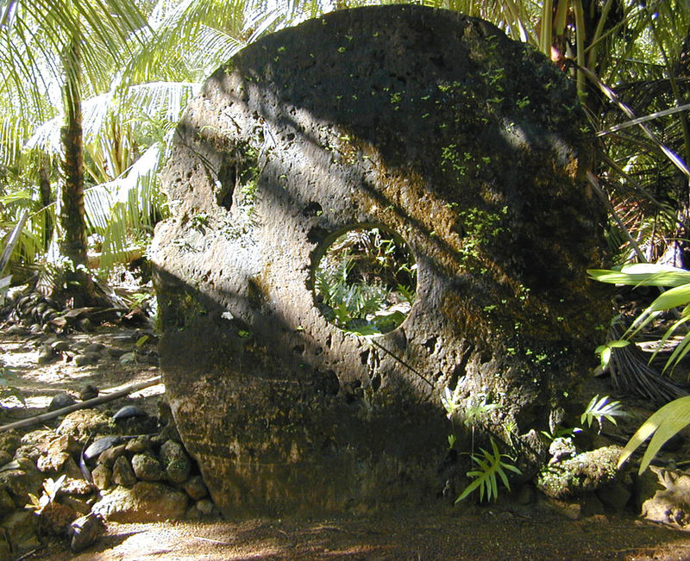
Large rai stone in the village of Gachpar (2002).

Slide 21
拉伊石幣的交易類似現代網路交易
擁有拉伊石幣有如同擁有不動產，每個家庭維護自己的帳本資料。
以拉伊石幣所做的交易將由付款人到部落的會議中心向所有人宣布完成這項轉讓，部落中每個家庭自動更新自己的帳本。
拉伊石幣放在哪裡並不重要，重要的是誰擁有它。

Slide 22
拉伊石幣交易的啟示
資產所有權可以被確認，避免雙重支付
交易資訊無法被竄改，不需信任的機制
部落大眾的共識，代表去中心化

Slide 23
區塊鏈 1.0、2.0、3 .0
目前區塊鏈的演進大約可以分為三個主要階段，第一階段也就是以比特幣作為代表，這個體系將區塊鏈建立起來
而第二階段是以以太坊為主，以太坊（Ethereum）也是一個開源的公共區段鏈平台，其中以太幣（Ether）也是透過專用加密技術的去中心化的虛擬貨幣，到目前為止以太幣已經是市值第二高的加密貨幣，僅次於比特幣。
區塊鏈的第三階段目標就是超級帳本，以IBM及Linux基金會所創辦的「超級帳本計畫（Hyperledger Project）」、或針對物聯網而設計的區塊鏈 IOTA 為例，這是第一款專門為大型企業所設計的區塊鏈模組，主要是希望讓企業可以更輕鬆的導入區塊鏈技術，也代表著區塊鏈的發展日趨成熟。

Slide 24
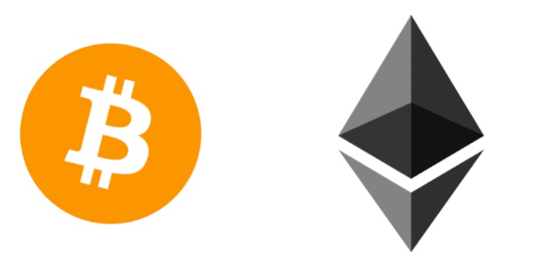
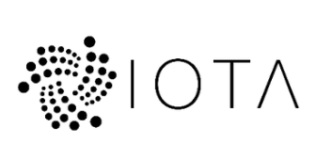
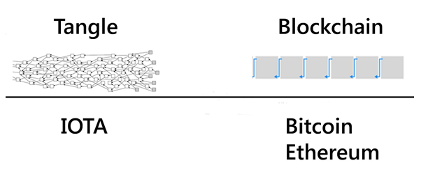

Slide 25
新一代的網路革命

Slide 26
大家期待中的下一代網路革命
第一代網際網路（Internet）始於1972年的TCP/IP，至今已45年。45年前的TCP/IP打破地域、物理及成本的限制，也突破傳統由中心傳遞資訊的方式。第一代網際網路革命讓資訊（information）在網際網路數位傳遞變得容易，但價值（value）的數位傳遞並不普及。
第二代網際網路（Internet 2.0）區塊鏈技術正是TCP/IP的升級版，區塊鏈技術透過共識機制，能夠確保資訊的真實性，進而讓價值數位傳遞變得可行，藉此連結資產形成全球開放信用體系與新形態的共享經濟體系。

Slide 27
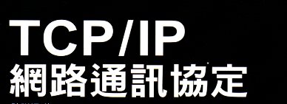

網路傳遞「資訊」區塊鏈傳遞「價值」
第一代的網路主要傳遞資訊
新一代的網路將可傳遞價值，如:資產轉移

Slide 28
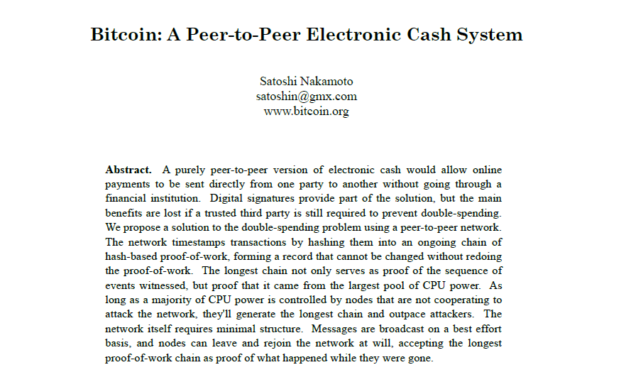
中本聰-Bitcoin
In 2008, Satoshi Nakamoto published a paper titled
Bitcoin: A Peer-to-Peer Electronic Cash System

Slide 29
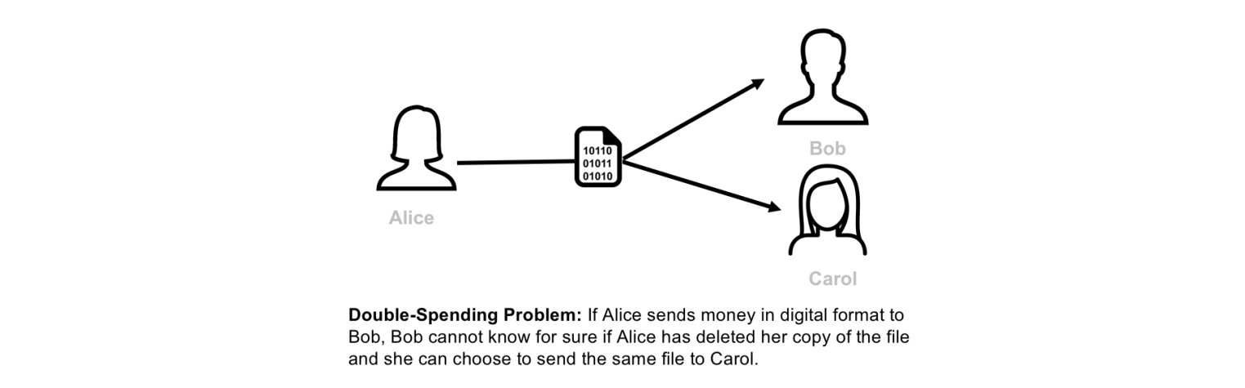
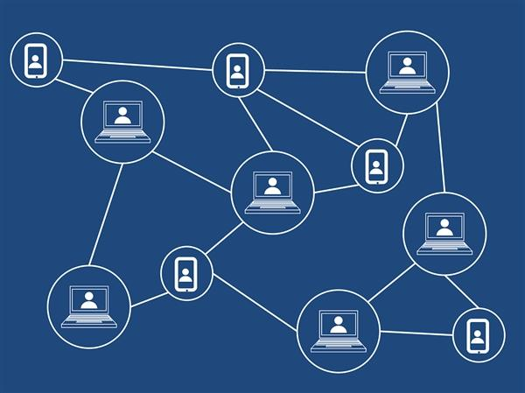
數位貨幣系統二大難題
雙重支付問題
拜占庭將軍信任問題

Slide 30
區塊鏈運用到的概念環環相扣
以下三點是區塊鏈能夠成為價值交換網絡的要素
資產的所有權可以被確認
密碼學中的非對稱公開金鑰加密讓資產所有權可被確認
交易資訊無法被竄改
Hash函數讓區塊鏈中的所有交易資訊無法被竄改
共識去中心化成為信任機器
工作量證明(PoW)演算法讓所有節點達成共識
Demo : https://anders.com/blockchain/

Slide 31
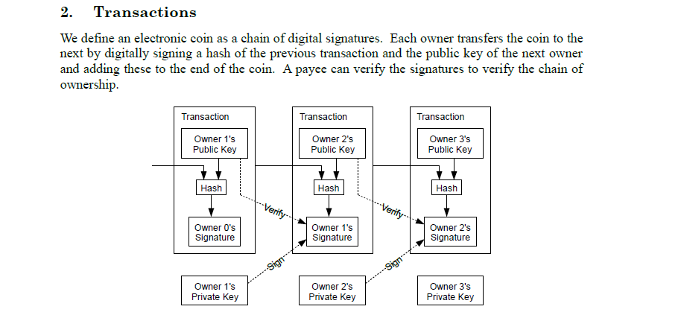
P2P 電子交易

Slide 32
區塊鏈集結密碼學P2P架構的公開帳本
區塊鏈技術可以說是互聯網時代以來，最具顛覆性的創新技術，依靠複雜的密碼學來加密資料，再透過巧妙的數學分散式演算法，讓互聯網最讓人擔憂的安全信任問題，可以在不需要第三方介入的前提下讓使用者達成共識，以非常低的成本解決了網路上信任與資料價值的難題。

Slide 33
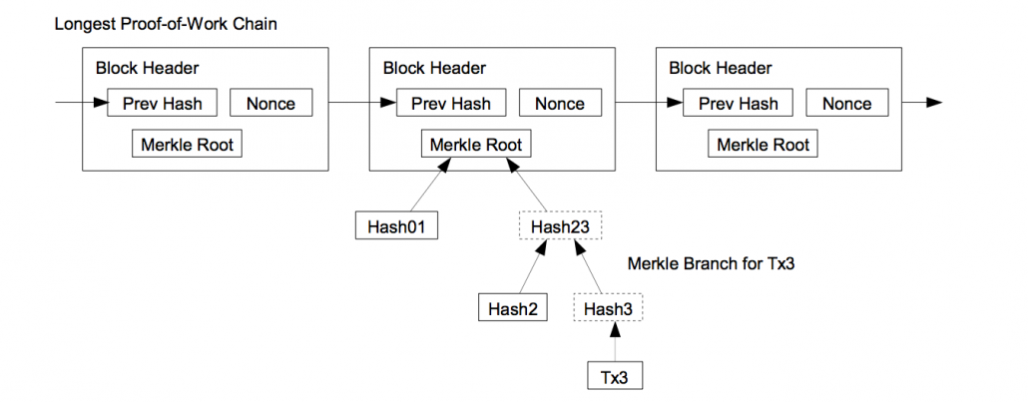
分散式 Distributed
Peer A
Peer B

Slide 34
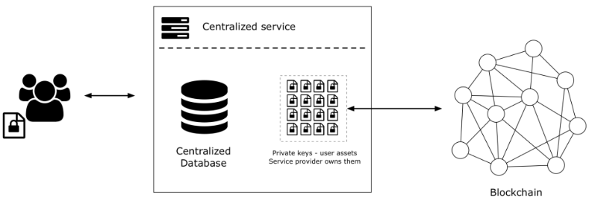
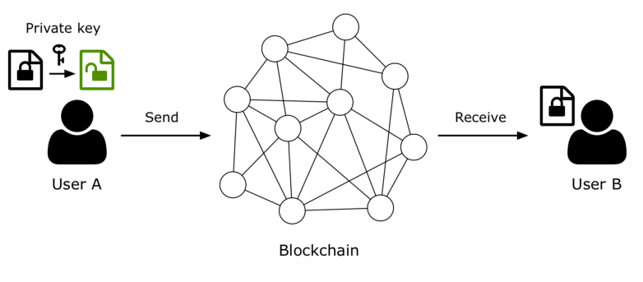
去中心化網路交易

Slide 35
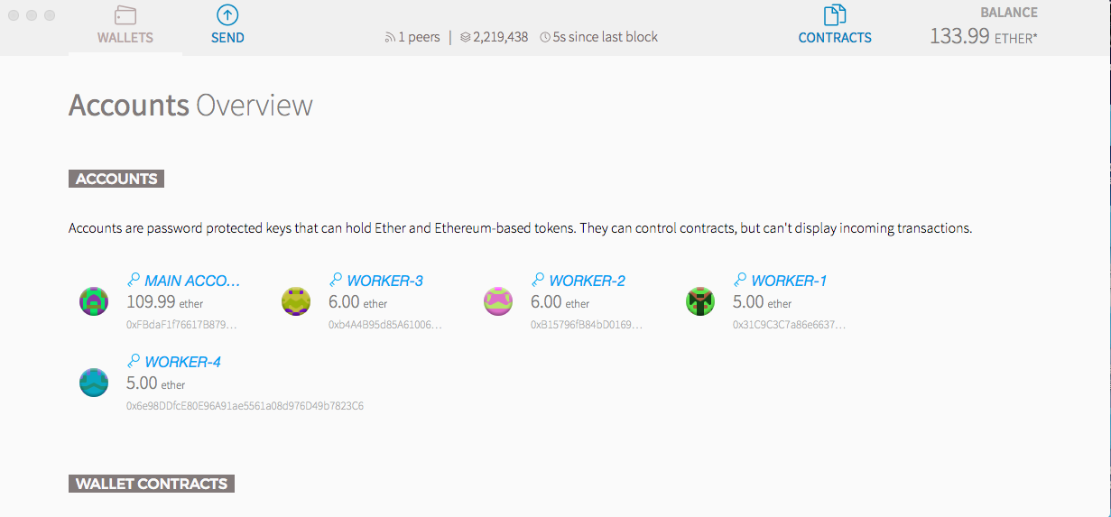
分散式資料庫
傳統 SQL 集中式檔案管理系統
Hadoop 分散式檔案系統 HDFS (影片3)
進階 區塊鏈中每個節點下載所有帳本資料

Slide 36
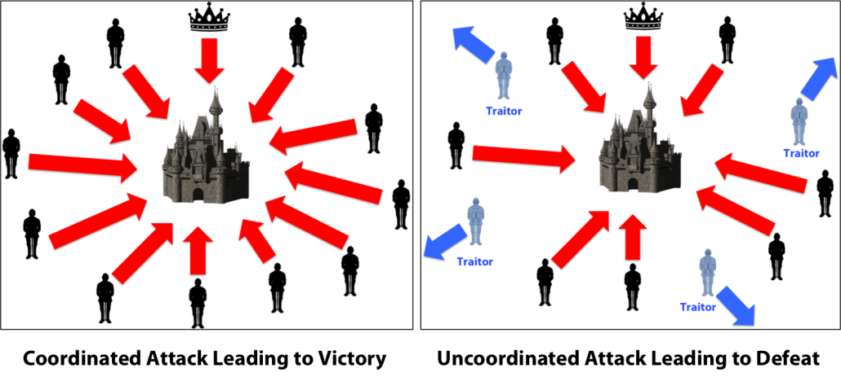
拜占庭將軍信任問題 ( The Byzantine Generals Problem )

Slide 37
拜占庭將軍信任問題
1982年美國計算機科學家 Leslie Lamport 把軍中各地軍隊彼此取得共識、決定是否出兵的過程，延伸至運算領域，設法建立具容錯性的分散式系統，即使部分節點失效仍可確保系統正常運行，可讓多個基於零信任基礎的節點達成共識，並確保資訊傳遞的一致性
拜占庭將軍問題在網路世界的解讀是在容許入侵體系的一種模型化，後來發現區塊鏈可以解決這個問題
2008 年出現的比特幣區塊鏈便應用了此觀念。

Slide 38
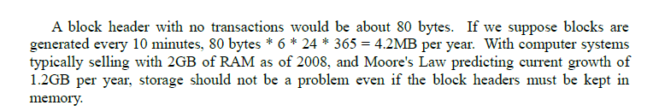
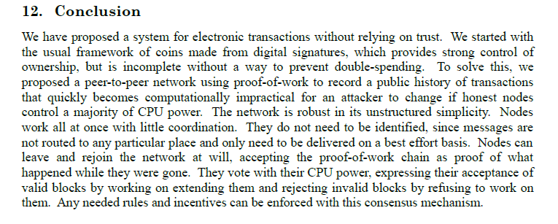
Reclaiming Disk Space

Slide 39
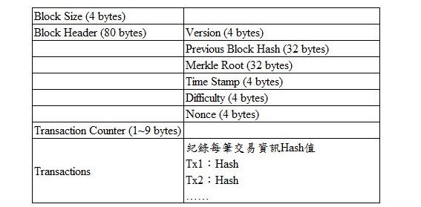
區塊中的交易資訊
區塊鏈中每一個區塊中記錄著好幾筆資訊，例如，在比特幣區塊鏈的每一個區塊所包含的資訊包括：區塊的容量大小（Block Size）、區塊頭（Block Header）、該區塊包含的交易數量(Transaction Counter)，以及每一筆被包含在這個區塊中的交易資訊（Transactions）

Slide 40
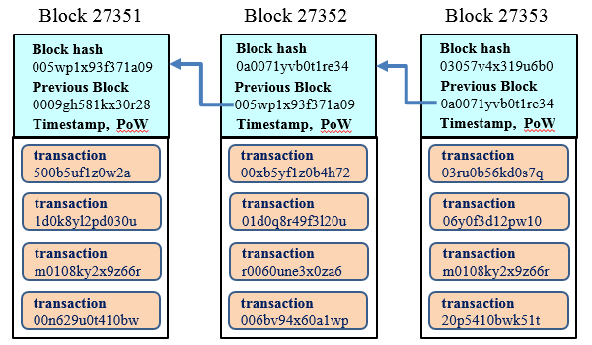
比特幣區塊鏈示意圖

Slide 41
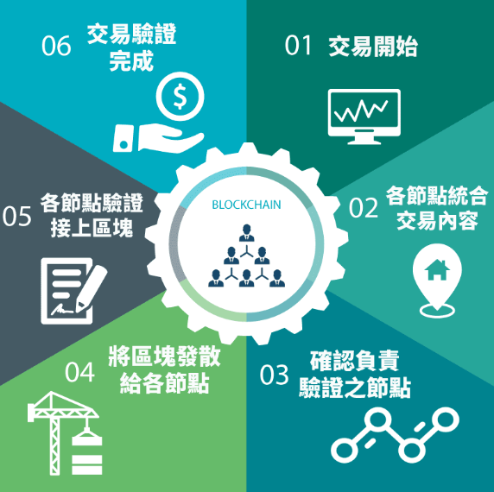
區塊鏈交易確認流程圖

Slide 42
以太錢包 : Ethereum Wallet
區塊鏈同步系統
虛擬錢幣
Account 0xFBdaF1f76617B879714f3b1a227E661f416a6f03

Slide 43
區塊鏈在教育領域上的實際應用

Slide 44
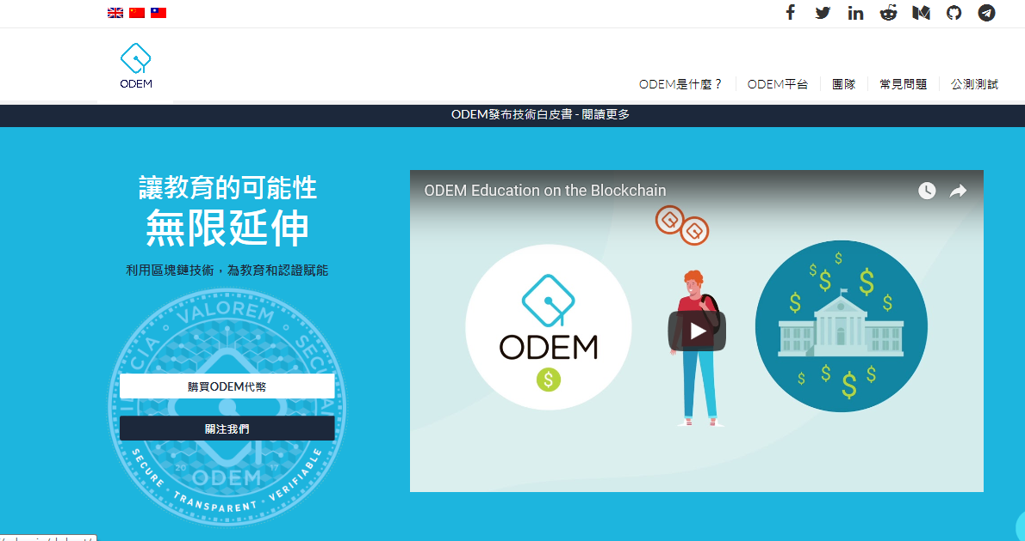
區塊鏈上的分散式教育平台
利用區塊鏈技術及其智能合約支付平台的優勢，ODEM將使學生和教授直接互動並參與教育和學習的交流，而無需中介機構的參與。

Slide 45
區塊鏈透明助學
區塊鏈的智慧合約有無數用途，智慧素養教育合約就是其中一種。如果有人給孩子提供上學資助，可以透過智慧合約自動確認學習進度，滿足學習合約後，自動觸發後續資金撥付給下個學習模組。
區塊鏈學習合約能夠使學習者和資助者之間完全以點對點方式進行協調，公開透明，對雙方都是正向激勵。

Slide 46
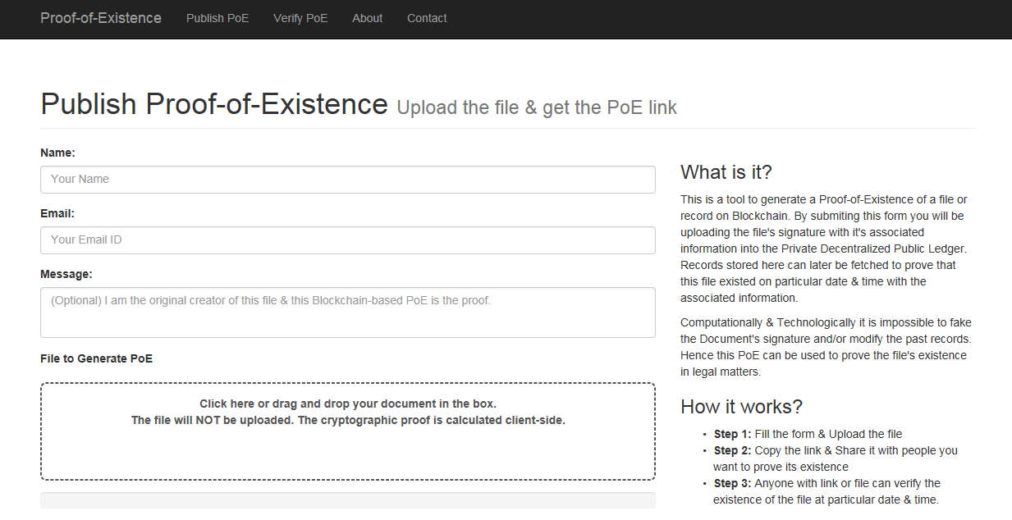
區塊鏈認證服務– Proof of Existence
使用者可以在網頁端針對藝術作品、或軟體進行雜湊運算，證明該事物的著作權。

Slide 47
數位文憑+區塊鏈技術
麻省理工學院（MIT）數位文憑採用比特幣區塊鏈技術，當學生下載專屬Wallet後即產生一組公鑰與私鑰，將公鑰傳給MIT寫入數位紀錄中，並在該區塊鏈中加上認證碼，區塊鏈上並沒有文憑資訊，只有MIT建立該紀錄的時戳，MIT再寄出含公鑰的數位文憑，由學生手機上的私鑰驗證本人，已於2017年夏天執行一項前導計畫，採用了區塊鏈技術讓111名畢業生透過智慧型手機的行動程式領取他們的數位文憑，成為全球首批頒發虛擬證書的大學之一。
國立成功大學(NCKU)為了確保大學和研究所入學甄試的資料真實性，看中區塊鏈去中心化、不可篡改的特性，使用區塊鏈保存學生的學習歷程記錄，也在2017年8月展示與台灣金融研訓院、永豐金控共同推出證書區塊鏈i-Certificate後，近期成大在證書區塊鏈上又有新進展，透過分散式帳本技術IOTA的底層帳本架構Tangle，開發了自主身分認證系統TangleID，用來記錄學生的學習歷程。

Slide 48
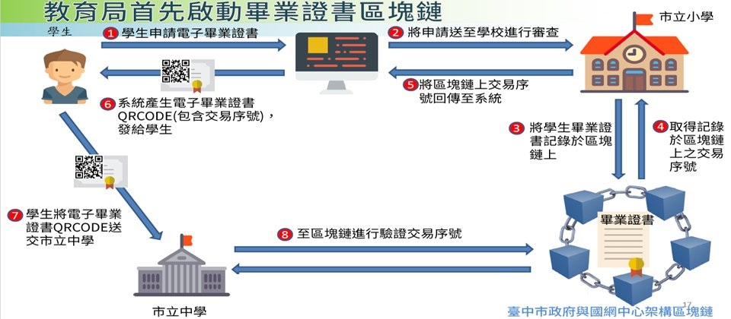
區塊鏈 + 證書
臺中市政府與國網中心一同建置小學畢業證書區塊鏈的應用，畢業生申請電子證書後，經過教網中心指定的驗證單位驗證，系統會將該畢業證書資訊，記錄到區塊鏈上，產生JSON檔和QR Code供學生保存，日後畢業生即可以使用QR Code取得電子證書
（2017/12；圖片來源／蕭景燈）。

Slide 49
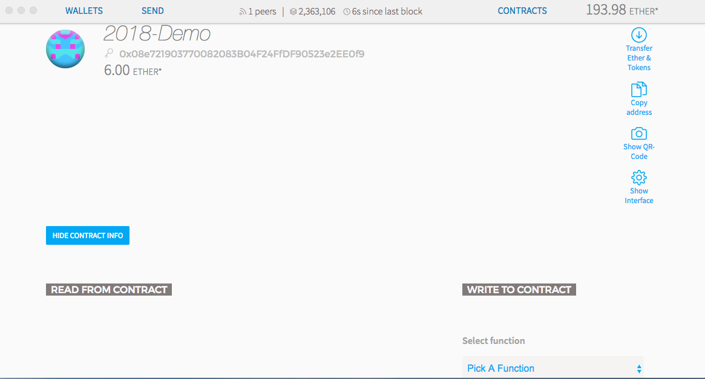
區塊鏈在畢業證書上的應用
臺中市政府與國網中心一同建置小學畢業證書區塊鏈的應用，畢業生申請電子證書後，經過教網中心指定的驗證單位驗證 ，系統會將該畢業證書資訊，記錄到區塊鏈上，產生JSON檔和QR Code供學生保存，日後取得電子證書。
(區塊鏈 Proof of Authority 認證證明共識機制)

Slide 50
智慧素養教育合約流程圖

Slide 51
教育合約+區塊鏈技術 (1)
區塊鏈 + 素養 + 智能合約 應用教育領域
區塊鏈是解決方案 : 個人隱私與資訊安全的解決方案。
素養（literacy）是指「識別、理解、解釋、創造、運算及使用不同環境下印刷與書面資料的能力。為涉及個人能夠實現目標、發展知識和潛能，並充分參與社區及廣大社會的連續學習」。
智能合約(Smart Contract) 一詞由尼克薩博 (Nick Szabo) 於1990 年代初期提出倡議可將交易的條款透過電腦化來落實。

Slide 52
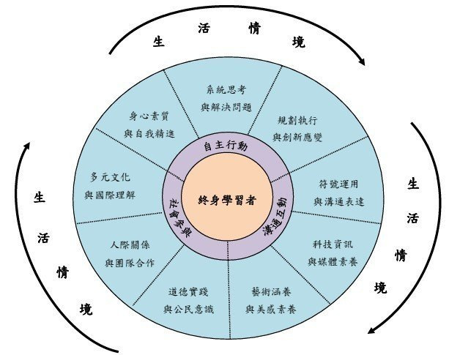
「素養」是一個簡約的理論架構。這個理論架構有很大的彈性，12年課綱中的「三大面向、九大項目」，都是在這個架構下長出來的東西。
圖／取自教育部

Slide 53
教育合約+區塊鏈技術 (2)
區塊鏈
區塊鏈 1.0 比特幣交易
區塊鏈 2.0 以太坊 + 智能合約
區塊鏈 3.0 IOTA + Tangle 分散式帳本技術
素養
指一個人接受教育後學習獲得知識、能力與態度，而能積極地回應個人或社會生活需求的綜合狀態
智慧教育合約
依據程式代碼自動執行的教育合約
學業成績、修課學分數、學習歷程、學歷證書

Slide 54



基於區塊鏈2.0智慧素養教育合約流程圖
2
1
4
5
3
6
1 : 進入網頁輸入 Ethereum Address 。
2 : 後端伺服器認證，進行使用者學習歷程紀錄 ，如 : Moodle、Moocs。
3 : Ethereum 雲端認證，智能合約於區塊鏈執行，結合 Moodle 或 Moocs。
4 : 將智能合約所產生的 JSON檔和QR Code，傳至網頁供使用者保存。
5 : 將所產生 JSON檔和QR Code，傳送至使用者手機下載保存。
6 : 使 用者可由手機查看教育合約執行內容。

Slide 55
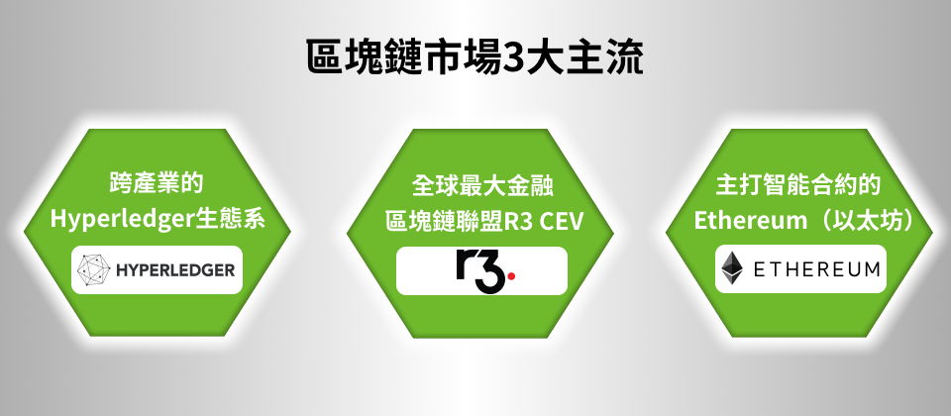
區塊鏈市場3大主流

Slide 56
以太坊 Ethereum 區塊鏈 2.0

Slide 57
以太坊 - 區塊鏈2.0
2016年以太坊創始人Vitalik Buterin 發布以太坊關鍵改進的紫皮書（Mauve Paper），並且試圖解決二大問題：
(1)比特幣以工作量證明（proof-of-work）為基礎的共識機制低效、耗能、不綠色環保
(2)改善以太坊功鏈系統吞吐量（throughput）和容量不足支撐全球大範圍高頻次使用。

Slide 58
以太坊 - 區塊鏈2.0
針對第一個問題，紫皮書提出一個新的基於權益證明（proof-of-stake；PoS)的共識機制，命名為Capser，能讓參於「挖礦」的方式，從原來使用專門定製「礦機」並消耗電力能源進行大量計算爭奪區塊的構造和收益權，轉變成直接將資金兌換為以太幣注入以太坊區塊鏈，「挖礦」相關的智能合約（Smart Contract）自動根據資金的注入量成比例隨機分配區塊的構造和收益權，這一新的共識機制有望使以太坊公鏈變得更安全、更高效和更綠色。
除此，在Ethereum Rinkeby 測試網域則採用認證證明(proof-of-authority；PoA)的共識機制，僅提供認證的位址才能進行確認交易。

Slide 59
以太坊 - 區塊鏈2.0
針對第二個問題，關於吞吐量和容量的局限，紫皮書提出了縮短區塊產生間隔時間（blocktime）和分區（sharding）這兩個解決方案。在保證安全的前提下，新的算法把區塊產生間隔時間從12秒降低為4秒，使吞吐量提升為現在的三倍。以太坊每個節點無需處理全網所有事務（transaction）和儲存全網所有的數據，只要關注其中一個或幾個分區的事務和數據即可，所有節點通過分工配合來完成覆蓋所有分區的目標。這麼做能使以太坊的容量增大為現有的80倍。同時，由於各分區的事務可以並發處理，吞吐量再獲提升，變為現有水平的240倍（3x80）。
此概念與後來的IOTA概念類似，但IOTA採用Tangle分散式帳本技術，有【不是區塊鏈的區塊鏈】稱號。

Slide 60
智能合約 Smart Contract
智能合約(Smart Contract) 一詞是由學者尼克‧ 薩博(Nick Szabo) 於1990 年代初期提出可以將交易的條款透過電腦化來落實；但是，當時並沒有得到太多的回響，直到這幾年，智能合約才隨著區塊鏈(Blockchain) 技術的興起，逐漸在金融業中流傳開來。
2016 年區塊鏈平台－以太坊(Ethereum)的推出，其白皮書名為「新一代智能合約與分散式應用平台」(A Next-Generation Smart Contract and Decentralized Application Platform)，強調智能合約為其平台特色，一舉將智能合約這個名詞推到一個新的層次，讓大家開始注意到智能合約的重要性，甚至視其為「區塊鏈2.0」的主要技術與應用。

Slide 61
智能合約 : 執行於EVM的程式
智能合約是一個運行在區塊鏈 VM 上面的 instance。更精確說，在 Ethereum Blockchain 上的 Smart Contract是指能運作在 Ethereum Virtual Machine (EVM) 上面的程式碼。
此程式碼可以把它當作是一個類別 (class) ，它必須被部署 (deploy) 到區塊鏈上，此程式會被創造出一個 instance，而這個 instance 將會被放在區塊鏈上。一旦合約部署成功時會得到一個地址，它就像記憶體位置一樣，取得這個位置後搭配正確的 interface 資訊就可以執行這個合約。

Slide 62
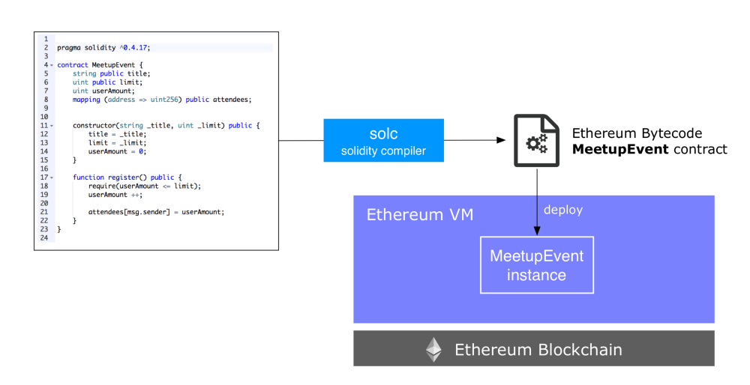
運作在 Ethereum Virtual Machine (EVM) 上面的程式碼

Slide 63
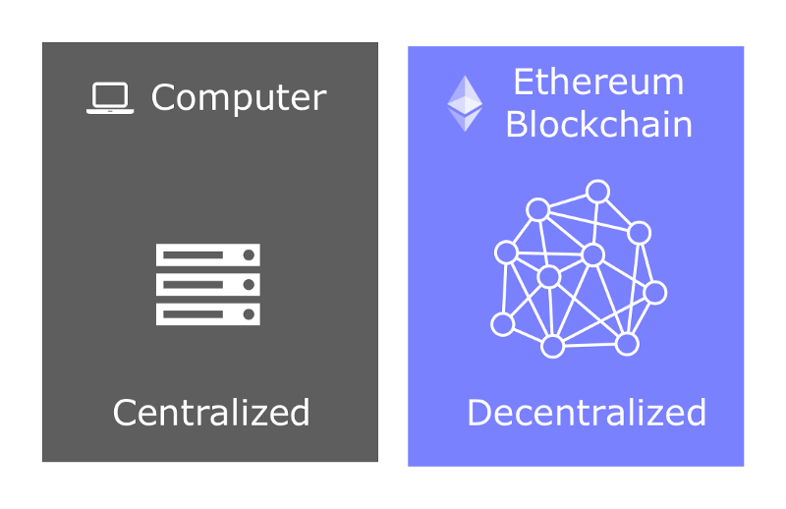
去中心化架構。
在區塊鏈 VM 上跑的程式（也就是 Smart Contract）跟一般 VM 上跑的程式，最不一樣的地方就在於去中心化架構。

Slide 64
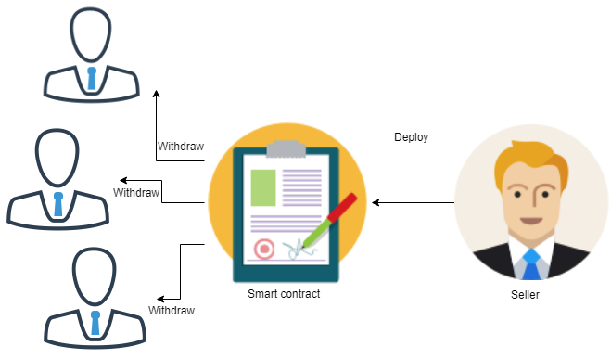
Solidity : smart contract on line
This smart contract will be written in a programming language called Solidity, a language similar to JavaScript.

Slide 65
pragma solidity ^0.4.4;
contract SplitIt {
address[] employees = [address01,address02,..];
uint totalReceived=0;
mapping (address => uint) withdrawnAmounts;
function SplitIt() payable {
updateTotalReceived();
}
function () payable {
updateTotalReceived();
}
function updateTotalReceived() internal {
totalReceived += msg.value;
}
modifier canWithdraw() {
bool contains = false;
for(uint i = 0; i < employees.length; i++) {
if (employees[i] == msg.sender) {
contains = true;
}
}
require(contains);
_;
}
function withdraw() canWithdraw {
uint amountAllocated = totalReceived/employees.length;
uint amountWithdrawn = withdrawnAmounts[msg.sender];
uint amount = amountAllocated - amountWithdrawn;
withdrawnAmounts[msg.sender] = amountWithdrawn + amount;
if (amount > 0) {
msg.sender.transfer(amount);
}
}
}

Slide 66
區塊鏈技術-小結
區塊鏈是由密碼學的加密函數及分散式資料庫所組成的點對點交易系統，比特幣的底層技術，是一種解決方案，是人工智慧下個人隱私與資訊安全的解決方案。
使用電子錢包，如: Ethereum Wallet可以很快了解區塊鏈的運作機制。
區塊鏈的貢獻在於可以傳遞價值，例如資產等。這是現今網路僅能傳遞訊息所無法做到的，所以區塊鏈也被視為新一代的網路協定。
挑戰利用 PoW(工作證明) 使區塊間無法竄改的共識機制。目前有以太坊的 PoS(權利證明)、 PoA（認證證明）。 因為PoW機制需高算力且耗電，所以以太坊提出PoS, PoA 希望避免使用者利用ASIC礦機挖礦，及改善耗電的問題。另外，最大亮點在於可於EVM上執行智能合約。
目前除了有挖礦的區塊鏈，還有不需挖礦的IOTA 以 Tangle分散式技術為主，交易時間更短，解決規模化大量使用點對點交易的問題。

Slide 67
素養、智能合約、區塊鏈技術

Slide 68
舉例 :線上學習智慧素養教育合約
所謂「素養」，就是「知識、技能、態度」。
「知識」指的是學生對一套理論的理解，比如知道平均數、中位數。
「技能」指的是學生學習到的實作能力，比如可以使用平均數、中位數解釋目前年輕人薪資水準。
「態度」指的是對前兩者的價值判斷和個人感受，比如說，學生知道如何真正解釋全球世界年輕人薪資水準，並且對現今台灣社會職場新鮮人薪資水平提出建議與解釋。
檢測學生對一套教材的「素養」掌握到什麼地步：
你學到了什麼？
你覺得這東西可以怎麼用？
你對這東西有什麼感覺？

Slide 69
例子 :線上學習智慧素養教育合約
統計學概論 - 第一章 授課教材 : 謝邦昌教授 / 統計學概論 數據資料的解讀者/ 華立圖書 授課教師 : 林億雄 Email : yhslin@tsu.edu.tw
請展開完成網路自我學習測試
Step 1 : 線上學習與閱讀 0:19 問題一 出處 : 何謂統計學 ? 0:25 問題二 出處 : 請問你有哪四種資料尺度 ? 0:36 問題三 出處 : 請問你有哪二種資料型態 ? 1:04 問題四 出處 : 請問你母體參數包括哪四類 ? 1:13 問題五 出處 : 請問你何謂樣本統計量 ? Step 2 : 網路學習測驗 http://ppt.cc/ZaCq Step 3 : 自我檢測 統計學概論第一章 習題 http://ppt.cc/65Ks

Slide 70
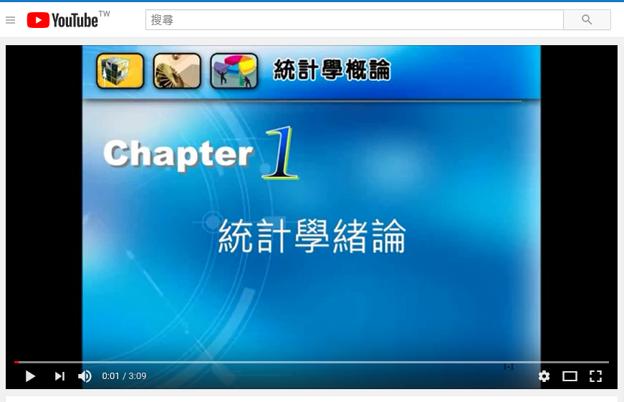

Slide 71
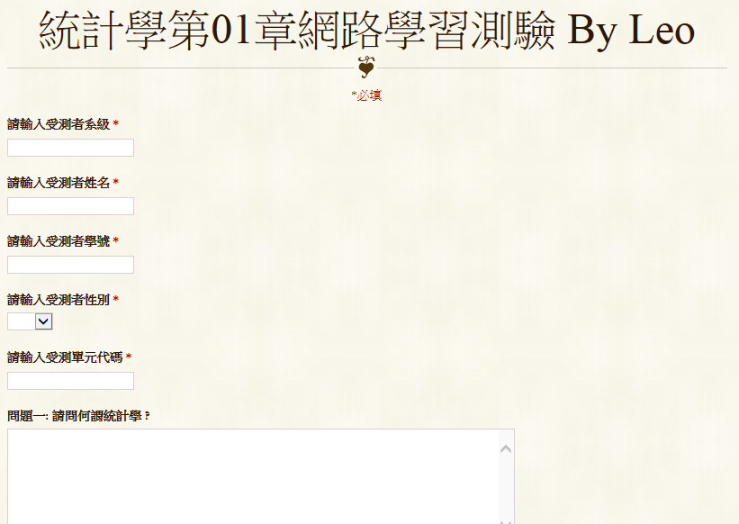

Slide 72
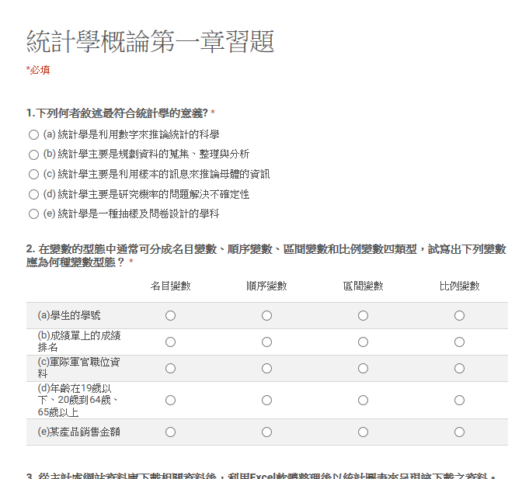

Slide 73
基於區塊鏈2.0智慧素養教育合約流程圖
2
1
4
5
3
6
1 : 進入網頁輸入 Ethereum Address 。
2 : 後端伺服器認證，進行使用者學習歷程紀錄 ，如 : Moodle、Moocs。
3 : Ethereum 雲端認證，智能合約於區塊鏈執行，預期結合 Moodle 或 Moocs。
4 : 將智能合約所產生的 JSON檔和QR Code，傳至網頁供使用者保存。
5 : 將所產生 JSON檔和QR Code，傳送至使用者手機下載保存。
6 : 使 用者可由手機查看教育合約執行內容。

Slide 74
創建者 : 發布智能合約
區塊鏈同步系統
創建合約

Slide 75
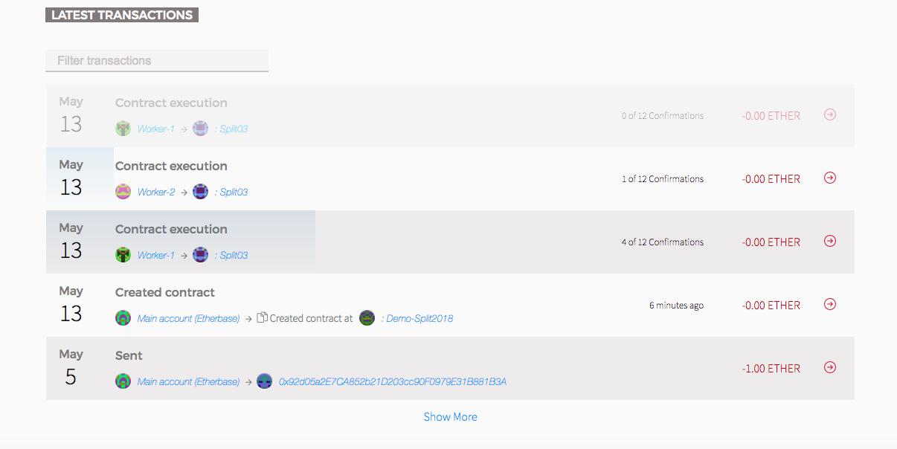
交易確認 : PoA 認證證明

Slide 76
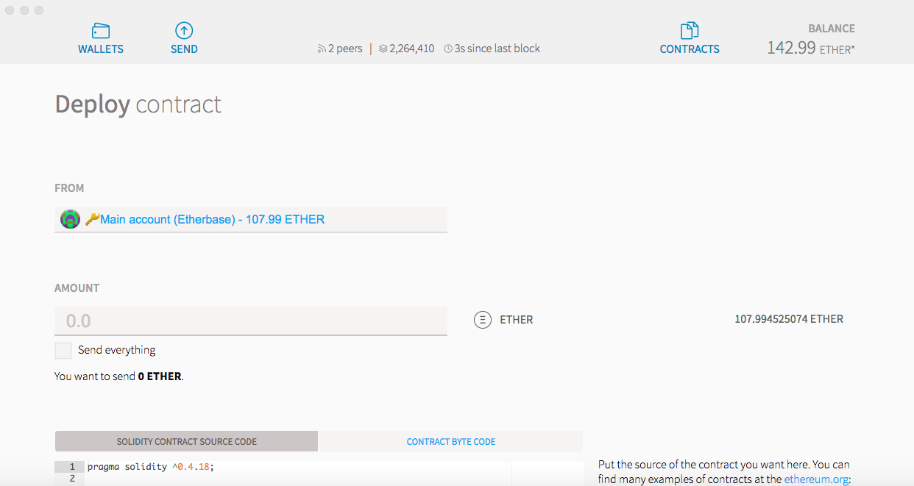
創建者 : Solidity程式碼佈署

Slide 77
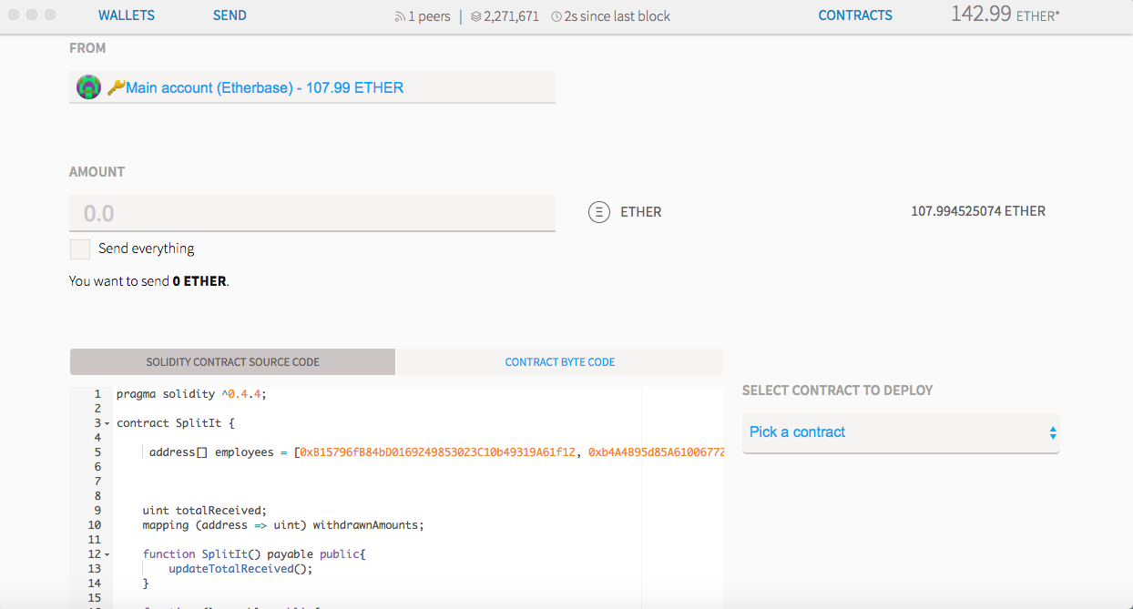
創建者 : Smart Contracts

Slide 78
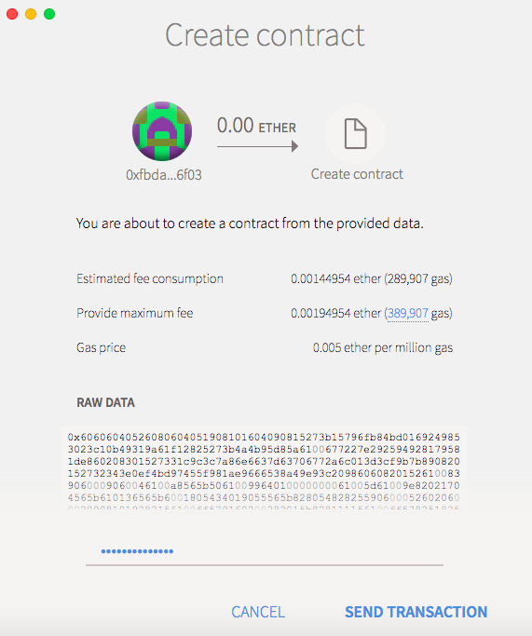

Slide 79
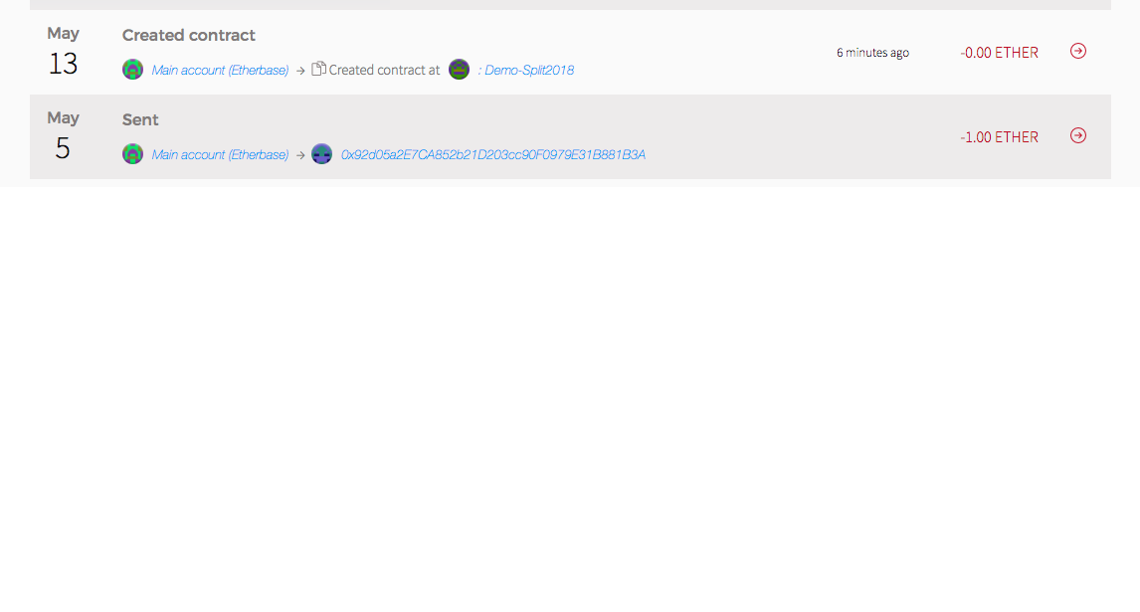
創建者 :智能合約發布成功
1
智能合約產生
Contract Address、
JSON Interface
2

Slide 80
創建者 : Watch Smart Contract
Contract Address : 0x08e721903770082083B04F24FfDF90523e2EE0f9
JSON : [ { "constant": false, "inputs": [], "name": "withdraw", "outputs": [], "payable": false, "stateMutability": "nonpayable", "type": "function" }, { "inputs": [], "payable": true, "stateMutability": "payable", "type": "constructor" }, { "payable": true, "stateMutability": "payable", "type": "fallback" } ]
使用者取得創建者發布的 Contract Address，及 JSON，就可以執行智能合約。

Slide 81
使用者 : Watch Contract

Slide 82
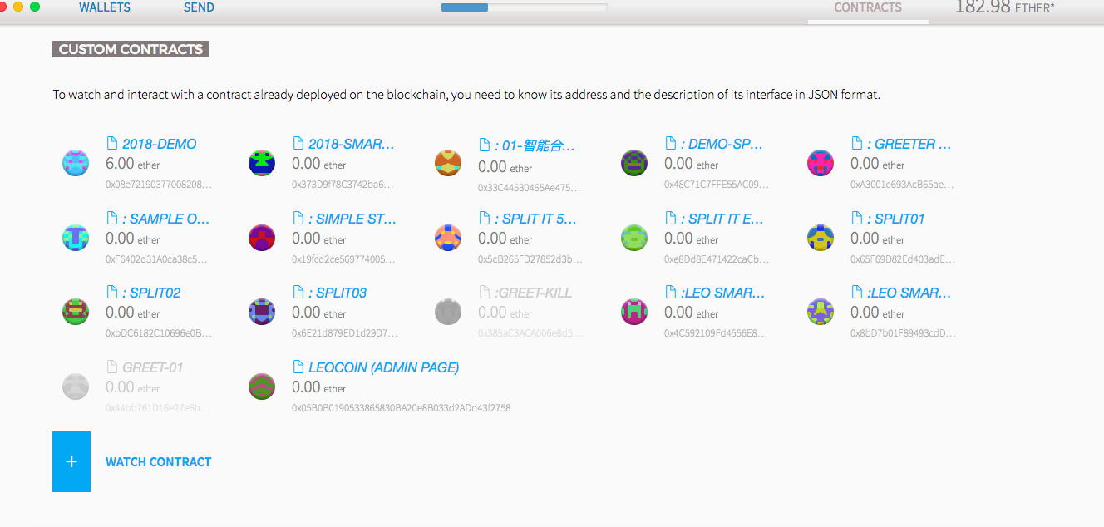
使用者 : Watch Contract

Slide 83
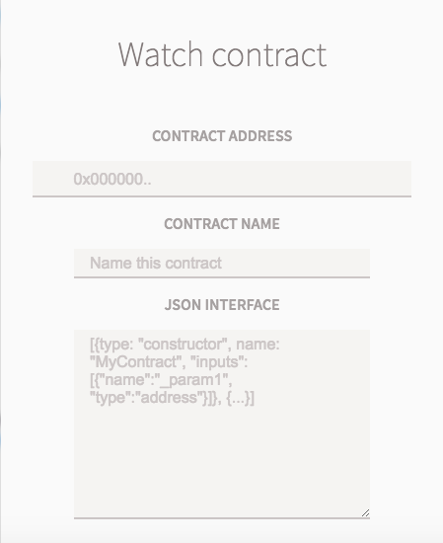
使用者 : Watch Contract

Slide 84
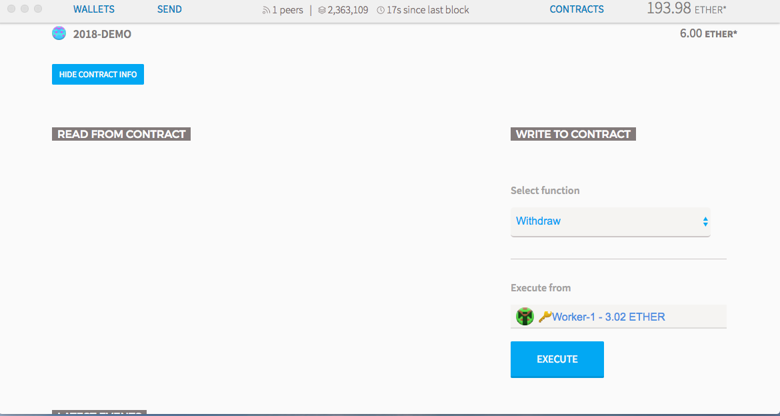
使用者 : Watch Contract

Slide 85
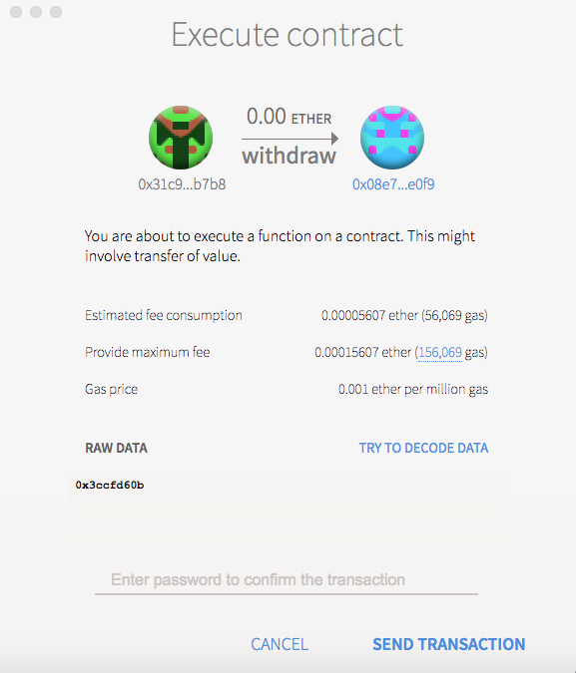

Slide 86
執行智能合約成功

Slide 87
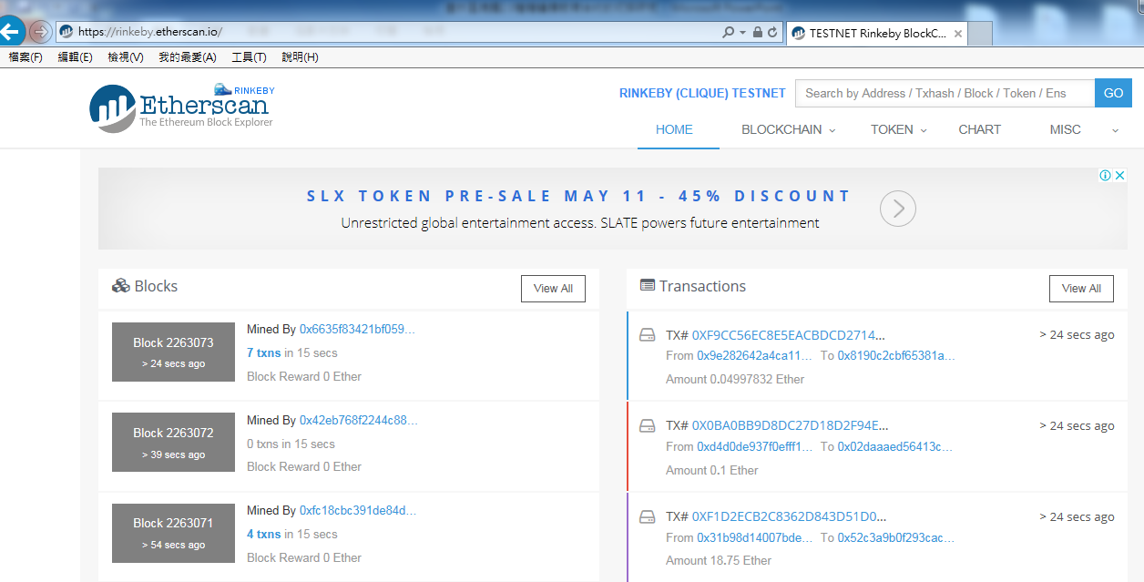
Etherscan : 透過API使用網頁查詢
https://rinkeby.etherscan.io/

Slide 88

Etherscan : 查詢交易內容

Slide 89

Account 0xFBdaF1f76617B879714f3b1a227E661f416a6f03

Slide 90

Contract 0x65F69D82Ed403adE1478f563957C22b1a7B03A81

Slide 91
待解問題與未來推廣

Slide 92
待解問題
Moodle、Moocs 結合 Ethereum 將具有保護個人隱私，資訊透明的功能，但雙方協調軟體API仍需改善。
Ethereum為圖靈完備平台、具有腳本語言Solidity ，但交易確認需依靠礦工及獎勵。
IOTA擁有不用挖擴分散式帳本 Tangle技術。但，因不具備圖靈完備的功能，所以暫時不能執行智能合約。
未來重點 : 創造(或使用)一個不用挖擴的區塊鏈平台，並擁有能執行智能合約的功能，將可成為紀錄學習歷程最佳工具，進而促成人工智慧大數據分析自動化。(類似 : Hyperledger) (影片4)
期待大家參與，讓這概念技術可以獲得真正突破。(截至目前已經提供超過 50 顆測試用以太幣 ETH 供有興趣的夥伴測試)

Slide 93
智能合約的戰場
Hyperledger Fabric的智能合約叫做Chaincode，所用的程式語言是Go語言，使用Docker容器來執行。
以太坊使用以太坊虛擬機器（Ethereum Virtual Machine，EVM）來執行智能合約程式，開發用的程式語言則是Solidity。
未來Fabric可能會接受以太坊的EVM執行環境(Hyperledger 發布「Sawtooth Ethereum」技術 ，該計畫目標為支援以太坊智能合約 2017/08 )

Slide 94
區塊鏈可促進大數據預測任務的自動化
區塊鏈可將大數據預測行為透過智能合約轉變成具體行為
區塊鏈可以是探索人工智慧潛在途徑之一，可使系統自動化，並賦於系統運作權限
區塊鏈可以促成一種自動交易，讓系統上的多方參與，是過去人類未曾企及通用交易方式

Slide 95
相關應用 - 區塊鏈整合醫院病人數據與病歷
未來推廣 : 醫療機構也能夠妥善運用區塊鏈技術，醫院中病人的數據、病歷等等都需要隱私，區塊鏈的不可竄改性能讓病患資料被保障，甚至未來能夠結合人工智慧，將病歷更進一步的導向智能諮詢、智能抓藥等功能。
醫療需求需要大量的、可靠的安全資料，這樣的需求可以透過區塊鏈技術來滿足，在醫療費用越來越高的此刻，結合人工智慧區塊鏈的醫療保健服務非常值得我們期待。
健康區塊鏈填補全民健保缺口 http://www.chinatimes.com/realtimenews/20161027001811-260410

